Slide 1
Aardrijkskunde algemeen
Geen atlas maar kaartenkatern
Soorten vragen: beschrijf / verklaar / beredeneer / oorzaak-gevolg
Opbouw examen:
  Opgave 1 en 2: Wereld; Globalisering
  Opgave 3 en 4: Aarde; Endogene en exogene processen en Klimaat
  Opgave 5 en 6: Brazilië; sociaal en/of fysisch
  Opgave 7 en 8: Leefomgeving; Wateroverlast en Steden in NL
Wat is nieuw (theorie)?
Wat is belangrijk per domein?
Notes:
Sietske

Slide 2
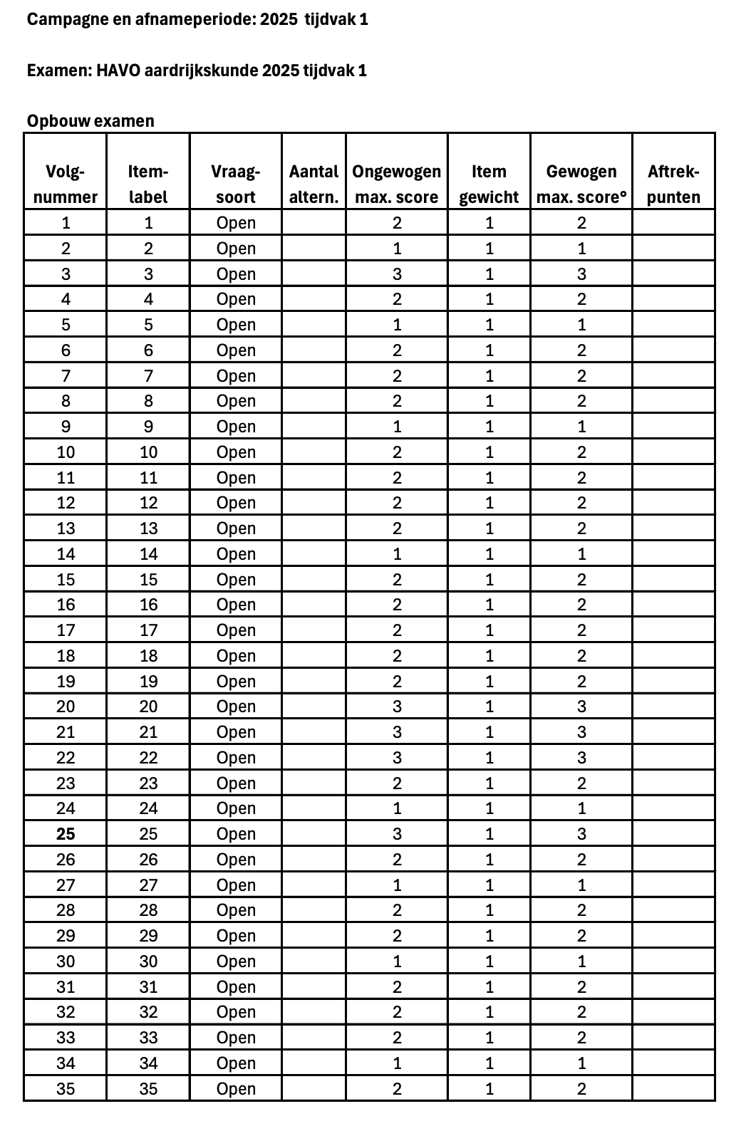
Scoreoverzicht examen 2025

Slide 3
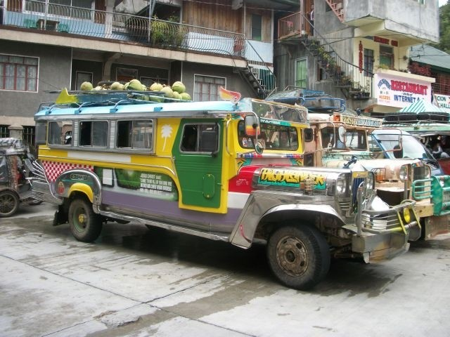
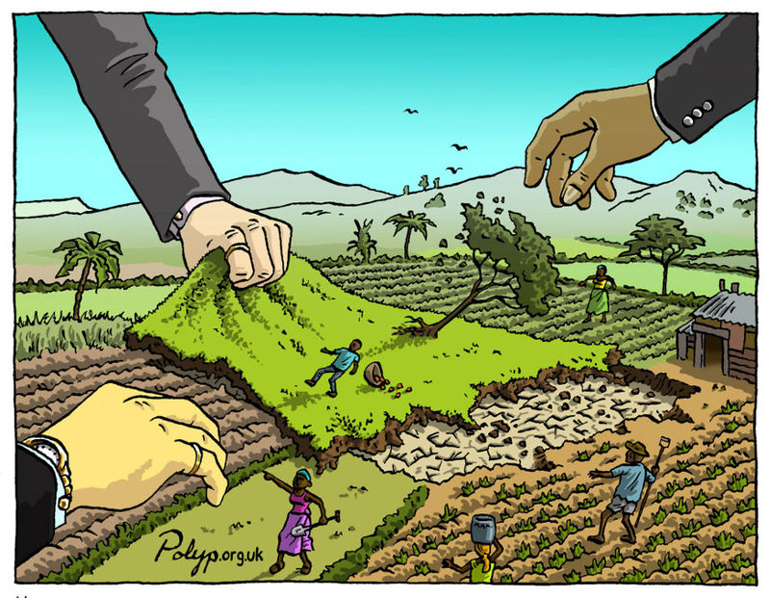
Afwenteling in tijd en ruimte
Notes:
Sietske

Slide 4
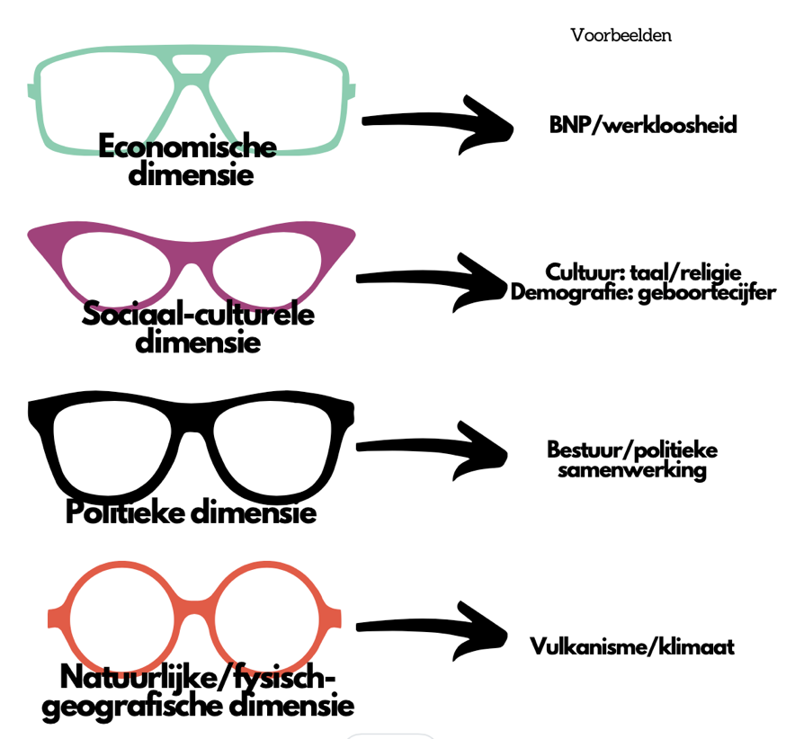
Geografische dimensies
Notes:
Fleur

Slide 5
Type vragen herkennen
Beredeneer
Antwoord moet uit minstens twee stappen bestaan (bijv. een vergelijking en een gevolg/conclusie).
Leg uit
Antwoord moet vaak oorzaak-gevolg bevatten.
Verklaar
Antwoord moet vaak beschrijving van de situatie bevatten. Waarover gaat het? Of het antwoord moet een algemene regel of verklarend principe bevatten
Beschrijf
Het begint met… Dan volgt dit… En als laatste gebeurt er dit. Eigenlijk een opsomming van een bepaald proces.

Slide 6
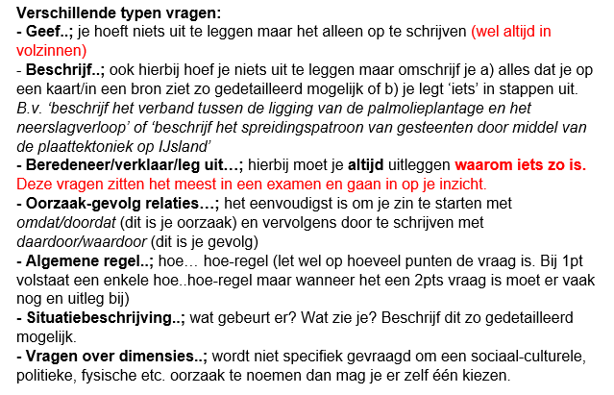
Er is meer…

Slide 7
Vage antwoordconstructies
… door een ontwikkeling, veranderde het …
… in een gebied … … ernaast … …daar… …bovenin de kaart
… en dus trekken de mensen weg
… en fabrieken investeren minder, dus…
… , want het gebied heeft een gunstige ligging.
Het broeikaseffect zorgt voor... Het regiem wordt groter …
Notes:
Geef eens feedback… Hoe vaag vind jij deze antwoorden?

Slide 8
Schaalniveaus
Vijf schaalniveaus:
Mondiaal of globaal (wereld)
Continentaal (continent)
Nationaal (land)
Regionaal (provincie/ regio)
Lokaal (wijk, stad)
Uitzoomen -
Inzoomen +
Notes:
Fleur

Slide 9
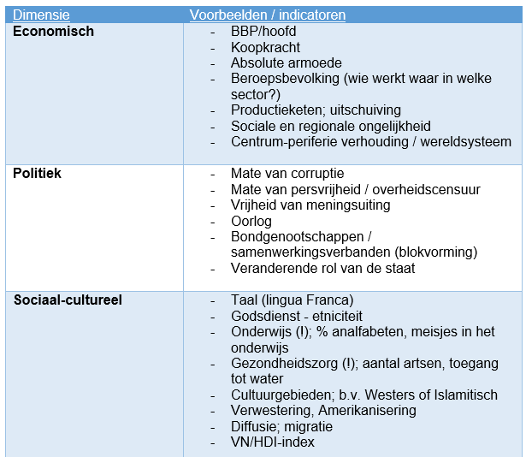
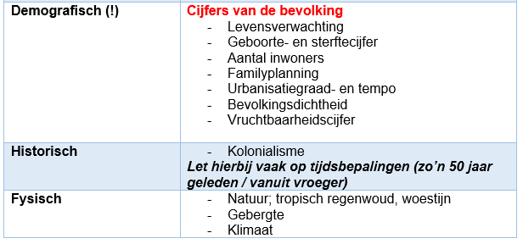
Geografische dimensies 2.0

Slide 10
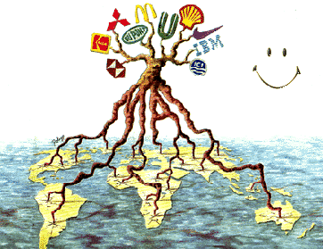
Domein Wereld
Wereldsysteem
Productieketen / triade / global shift
Weet wat er in de wereld gebeurt..
Notes:
Sietske

Slide 11
HOOFDKANTOOR (CEO)
MARKETING
RESEARCH + DEVELOPMENT
ADMINISTRATIE + CALLCENTERS
PRODUCTIE (+DISTRIBUTIE)
VERKOOP
CONSUMPTIE
Notes:
Sietske

Slide 12
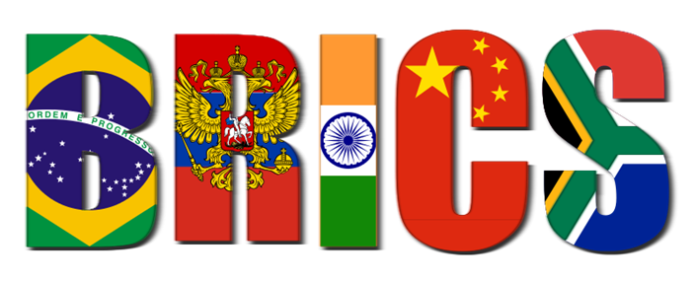
BRICS-MIT landen
Mexico, Indonesië en Turkije (MIT)
Altijd benoemen: GROEIENDE / OPKOMENDE ECONOMIE. Dan een keuze (afhankelijk van de vraagstelling):
Grondstoffen uit de periferie (infrastructuur)
Toegenomen welvaart (luxe producten)
Kapitaal en kennis neemt toe
Notes:
Sietske

Slide 13
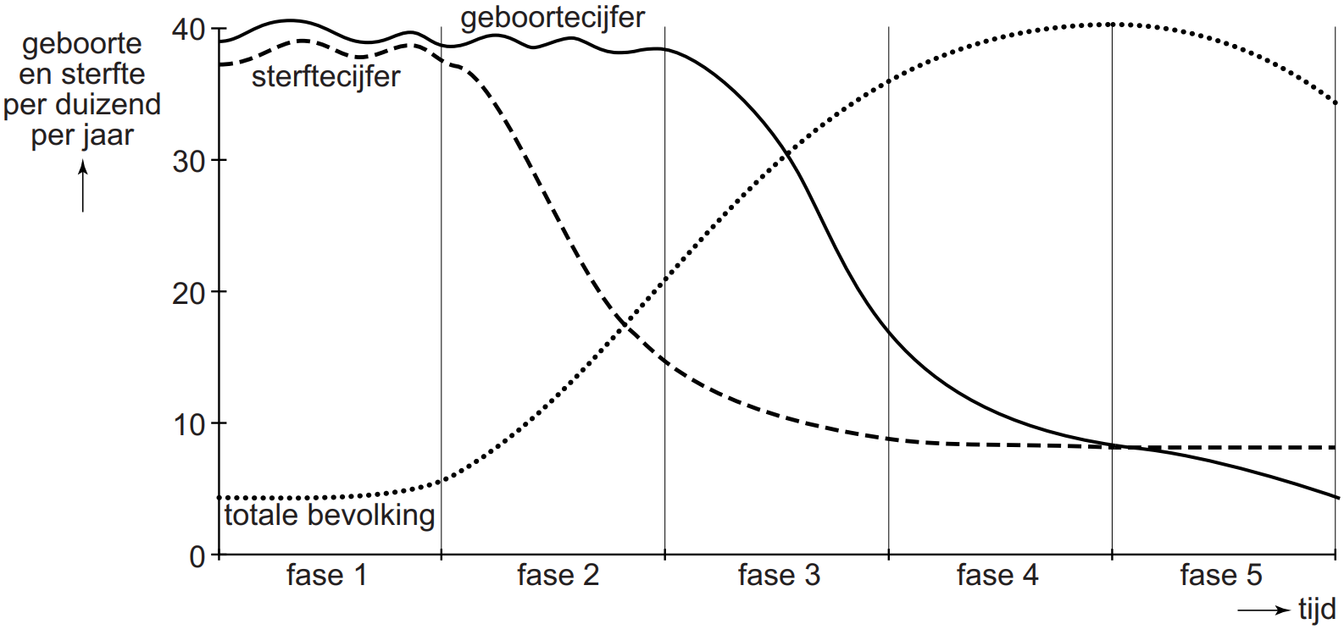
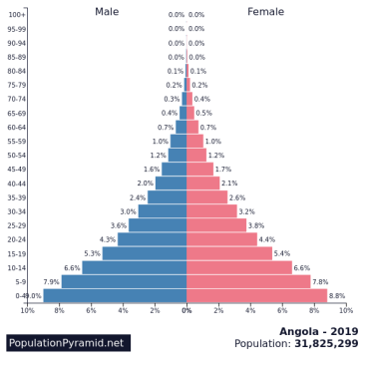
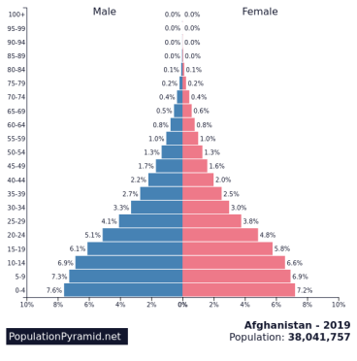
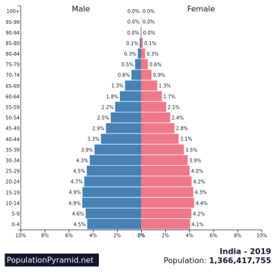
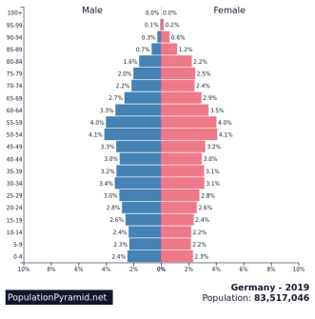
Demografisch transitiemodel

Slide 14
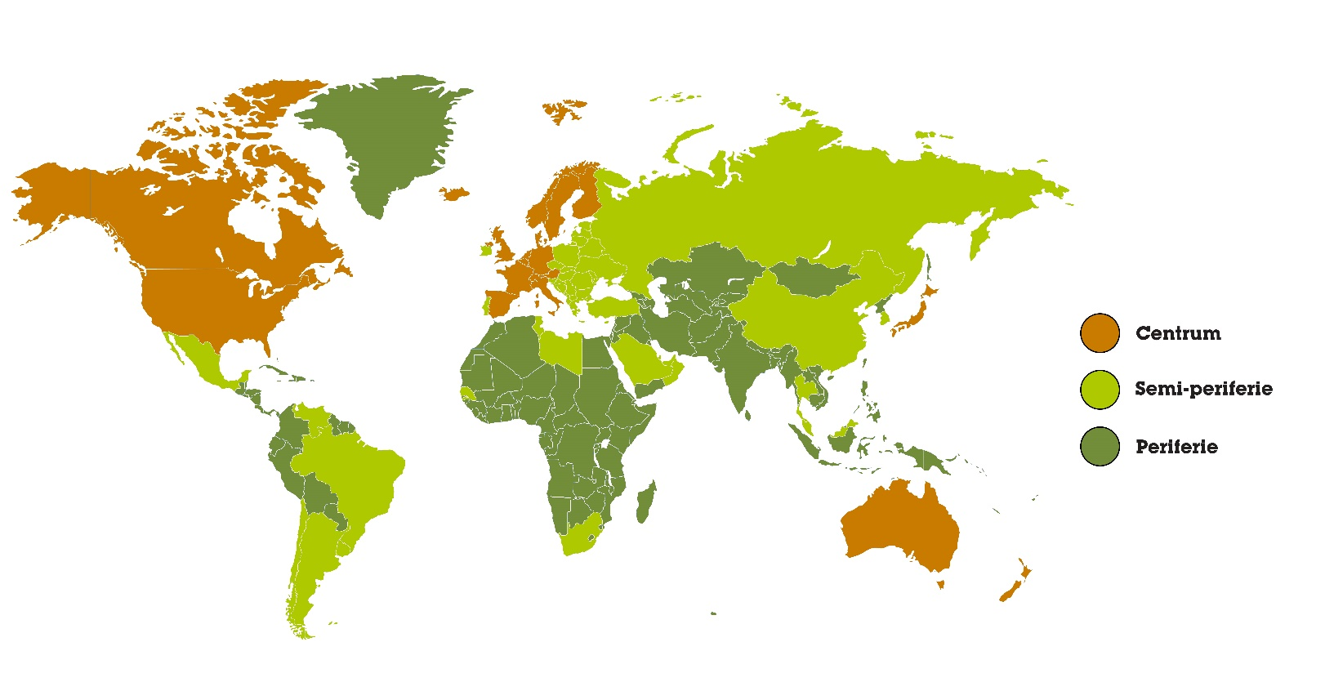
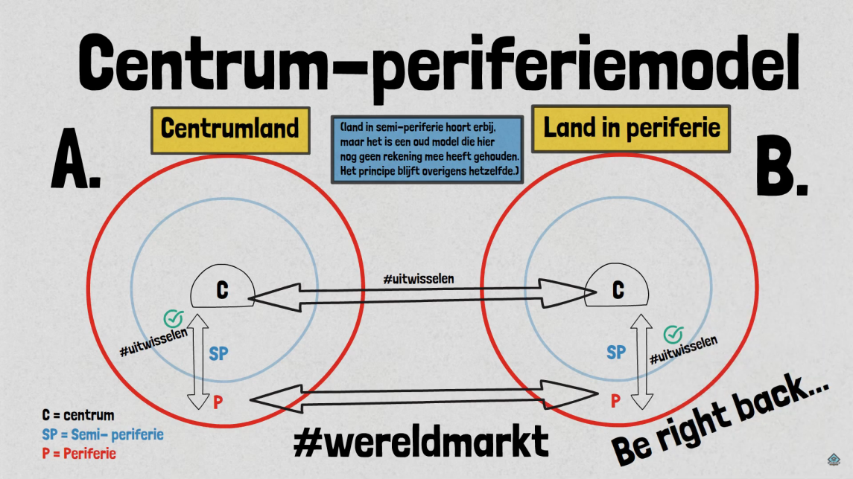
Centrum-periferie model
Oorzaken
Koloniale verleden
20e eeuw: dekolonisatie
Internationale arbeidsverdeling

Slide 15
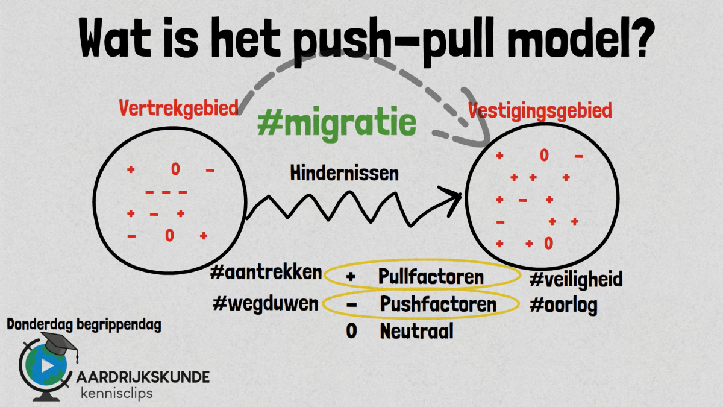
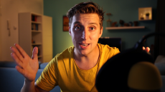
Push-pull model
Voorbeelden van push factoren:
Weinig werk
Lage lonen
Oorlog
Vervuiling
Slechte leefomstandigheden
Voorbeelden van pull factoren:
Veel werk
Hoge lonen
Goede leefomstandigheden

Slide 16
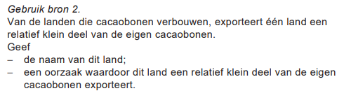
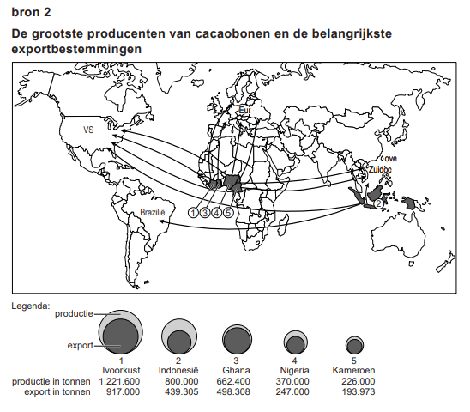
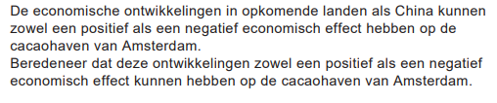
Voorbeeld examenvraag
Notes:
Sietske

Slide 17
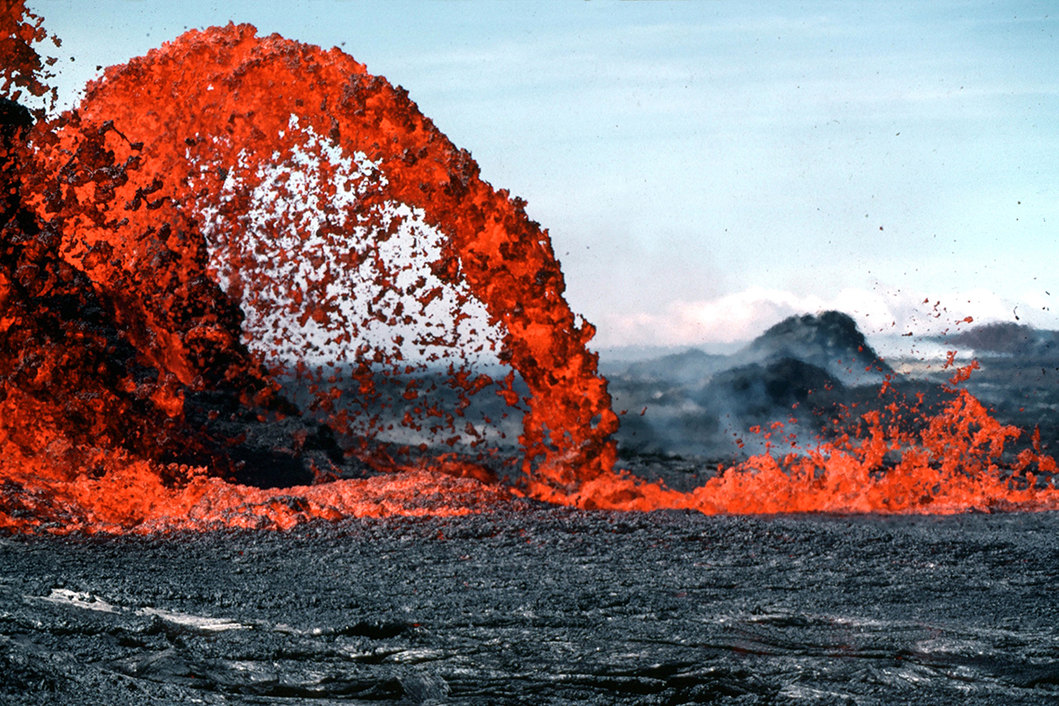
Domein: Aarde
Klimaat en Landschap zones (windsystemen, zeestromen, ITCZ etc.)\
Endogene krachten (plaatgrenzen, vulkanisme en aardbevingen)
Exogene krachten (verwerking, erosie, sedimentatie)
Notes:
Fleur

Slide 18
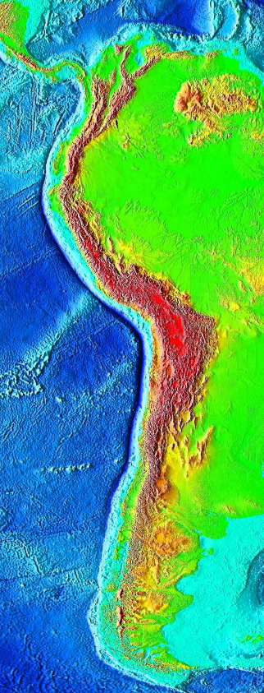
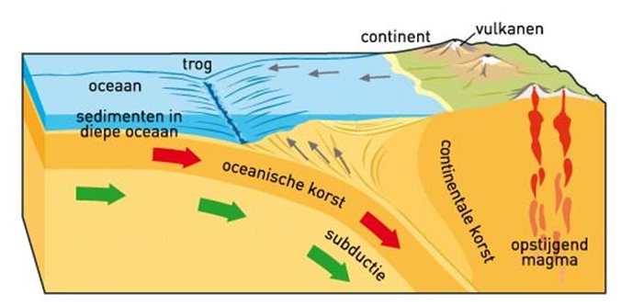
Convergentie (1)
Variant 1: Continentaal - Oceanisch
Zwaardere oceanische korst duikt onder de lichtere continentale korst.
Op grote diepte smelt een deel van de oceanische korst en stijgt op als magma naar het aardoppervlak (onder veel druk).
Gevolgen: Explosief vulkanisme, (zware) aardbevingen en plooiingsgebergte.
Subductiezone: de zone waar een plaat onder de andere duikt
(Diepzee)troggen (diepste plekken op aarde, grens tussen twee tektonische platen + subductie)
Notes:
Fleur

Slide 19
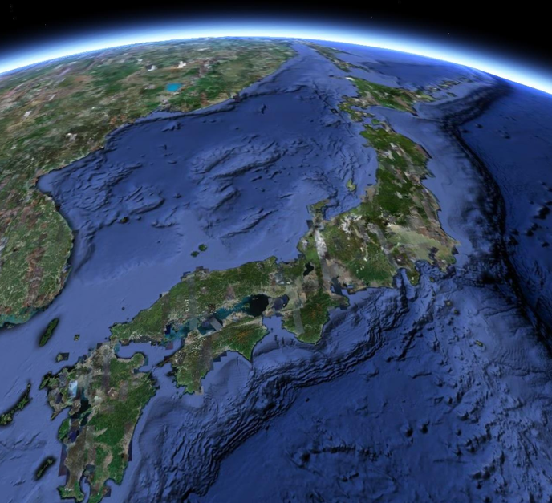
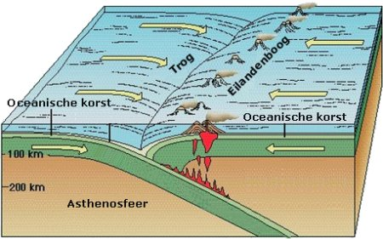
Convergentie (2)
Variant 2: Oceanisch - Oceanisch
De oudste oceanische korst (= zwaarst) duikt onder jongere oceanische korst.
Op grote diepte smelt een deel van de oceanische korst en stijgt op als magma naar het aardoppervlak (onder veel druk).
Gevolgen: Explosief vulkanisme, (zware) aardbevingen en eilandenbogen.
Japan
Japan
Subductiezone: de zone waar een plaat onder de andere duikt
Notes:
Fleur

Slide 20
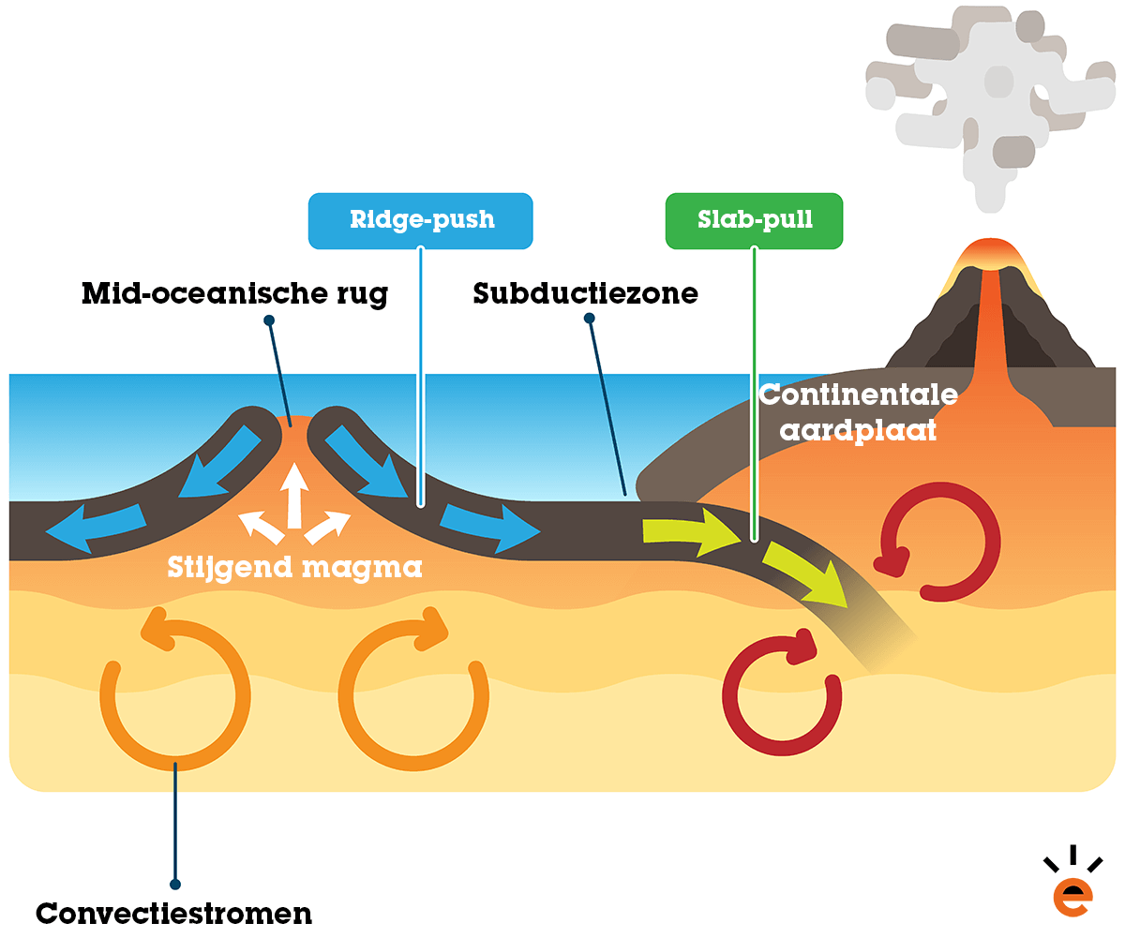
Divergente plaatgrenzen
Divergent, vaak op de oceaanbodem (mid oceanische rug), twee platen bewegen uit elkaar.
Oog mogelijk op continent (Oost Afrika) dan Horst en Slenkvorming
Gevolgen: Effusief vulkanisme
Aardplaten als een soort puzzelstukken ten opzichte
van elkaar. Aan de ene kant converget leidt aan de
andere kant tot divergent
Japan
Notes:
Fleur

Slide 21
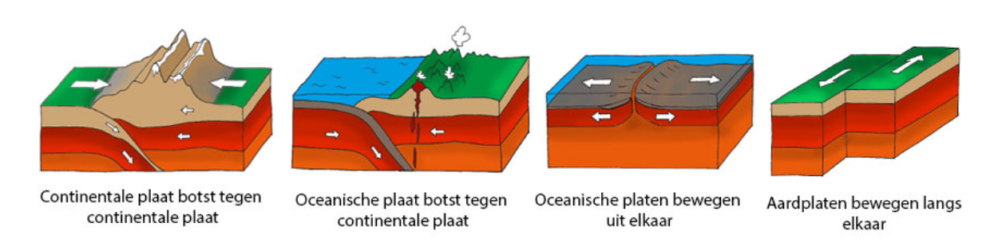
Transforme plaatgrenzen
Twee platen schuiven langs elkaar
Voorbeeld: San Andreas (geen GTA) breuk in California
Gevolgen: Voornamelijk ook aarbevingen door opgebouwde spanning tussen 2 platen en het opeens vrijkomen van alle kracht (als een soort elastiek)
Japan
Notes:
Fleur

Slide 22
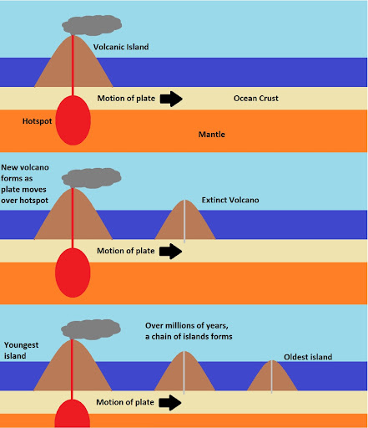
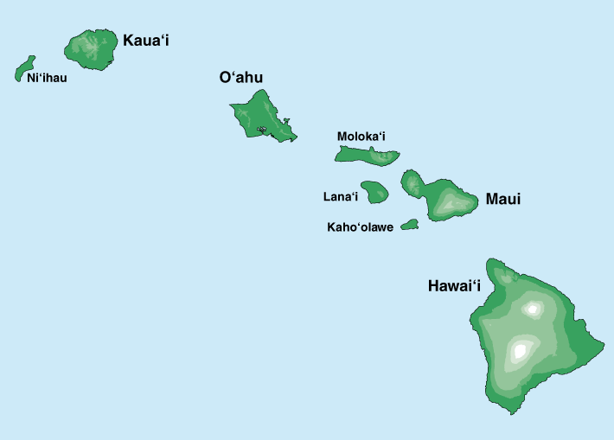
Hotspots
Hotspots hoeven NIET te ontstaan bij de grenzen van twee platen.
Er is een zwakke plek in de lithosfeer, waar een mantelpluim dicht bij de korst komt.
Door tektoniek beweegt de lithosfeer over de mantelpluim. Er ontstaat een rij van vulkanen.
Gevolgen: aardbevingen en effusief vulkanisme
Notes:
Fleur

Slide 23
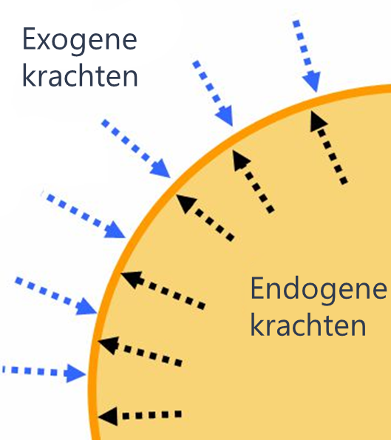
Domein Aarde: Endogeen vs. Exogeen
Endogene krachten:
- Vulkanisme
- Aardbevingen
- Gebergtevorming
Exogene krachten:
1. Verwering = afbreken van gesteente.
2. Erosie = transport van verweerd gesteente + slijtende werking
3. Sedimentatie = het ‘neerleggen’ van verweerd materiaal
Volgorde: Verwering → Erosie → Sedimentatie
Notes:
Fleur

Slide 24
Endogeen vs. Exogeen
Verwering en erosie zorgen ervoor dat gebergtes afvlakken. Zonder endogene krachten zou de aarde dus plat worden!
Endogeen vormt, exogeen breekt af
Notes:
Fleur

Slide 25
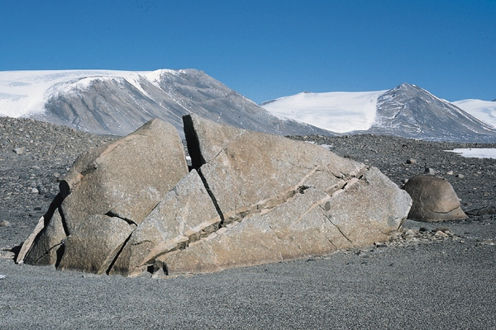
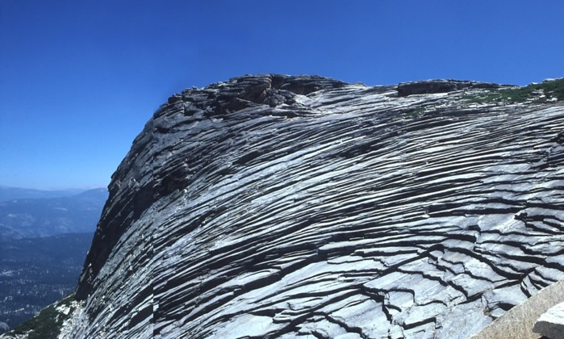
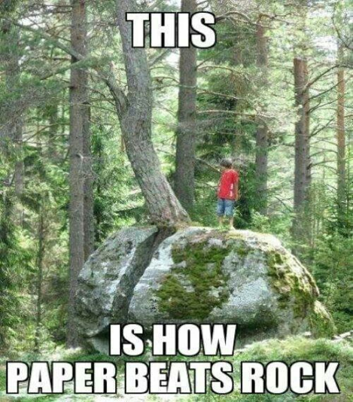
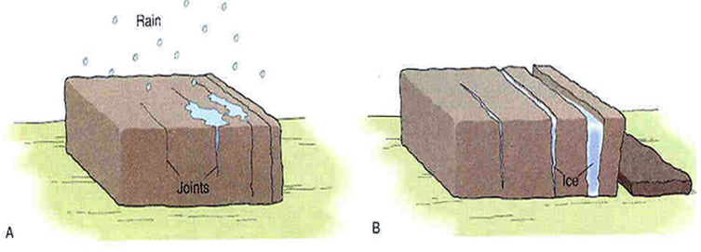
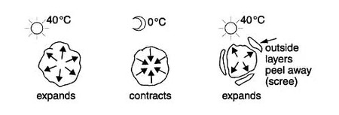
Stap 1: verwering
Twee hoofdtypen:
Mechanische (of: fysische) verwering = het gesteente valt in kleinere delen uiteen.
Type verwering afhankelijk van klimaat!
Mechanische (fysische) verwering door vorst
Mechanische (fysische) verwering door temperatuurverschillen (zon)
Biologische verwering (plantenwortels)
Notes:
Fleur

Slide 26
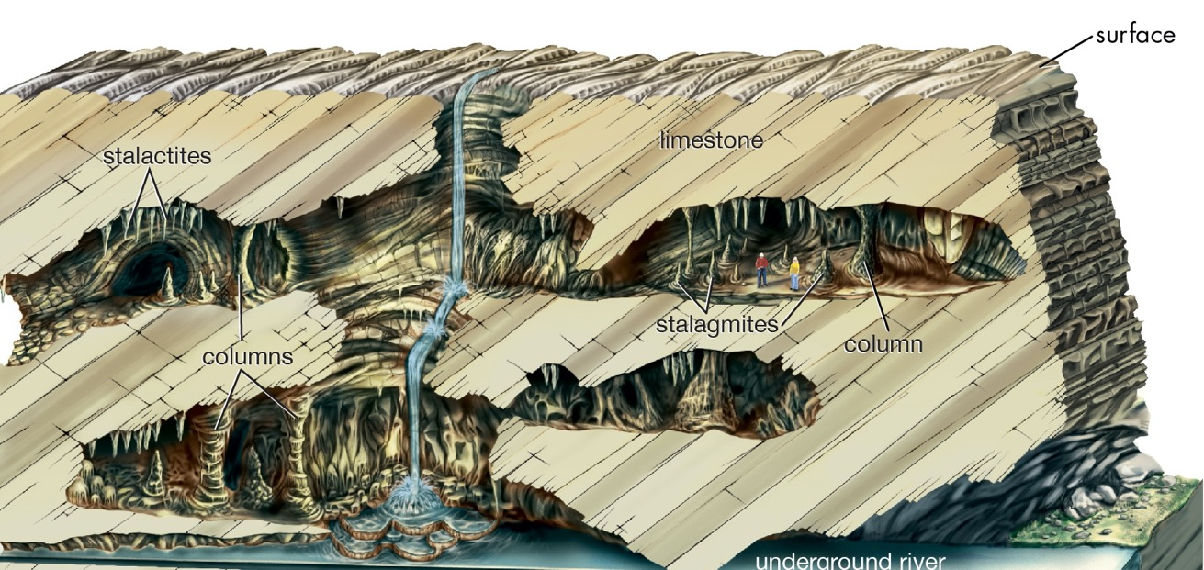
Stap 1: Verwering
2. Chemische verwering = de mineralen worden afgebroken door chemische reacties.
Klimaat: warm en nat.
Gesteente reageert met water, zuurstof, koolstof
Notes:
Fleur

Slide 27
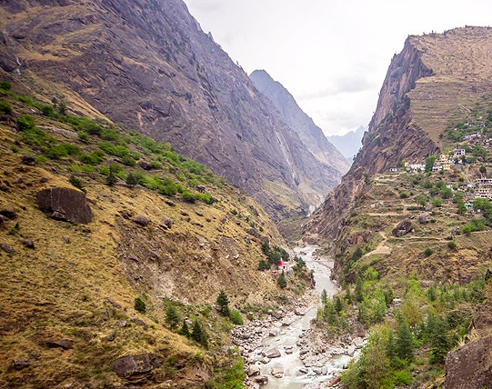
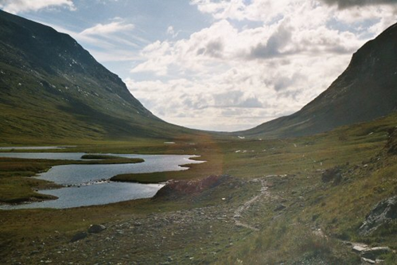
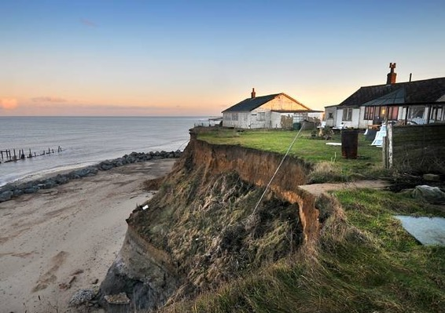
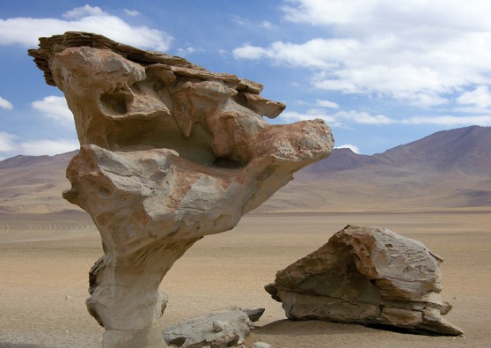
Stap 2: Erosie
Erosie is het transport van verweerd materiaal en de schurende werking van dat transport.
.
Rivieren
Erosie door ijs
Kusterosie
Winderosie
Notes:
Fleur

Slide 28
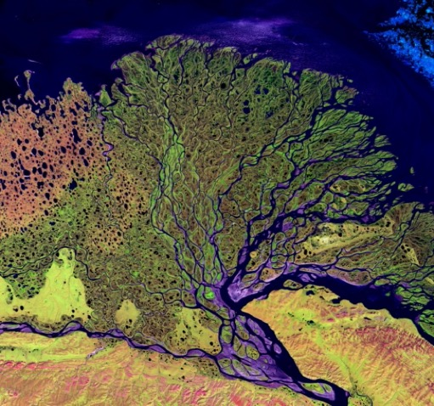
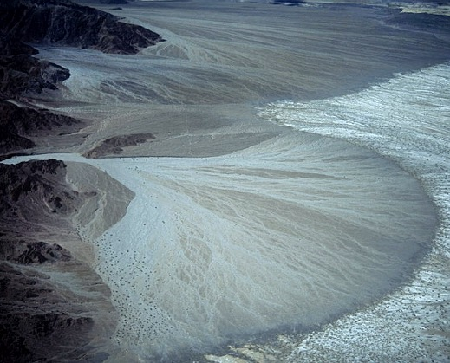
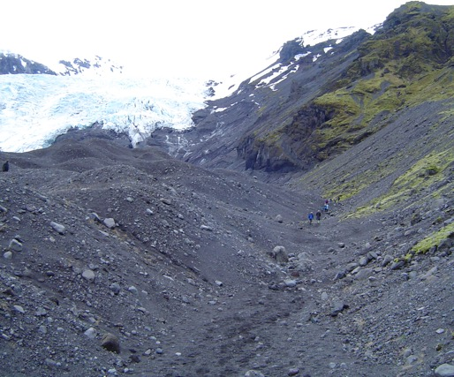
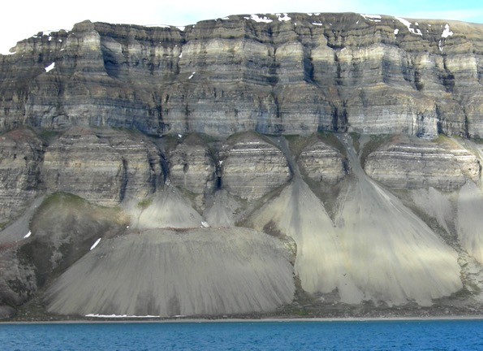
Stap 3: Sedimentatie
Sedimentatie is het neerleggen van verweerd materiaal als de transportsnelheid is afgenomen.
.
Delta
Puinwaaier
Morene
Puinhelling
Notes:
Fleur

Slide 29
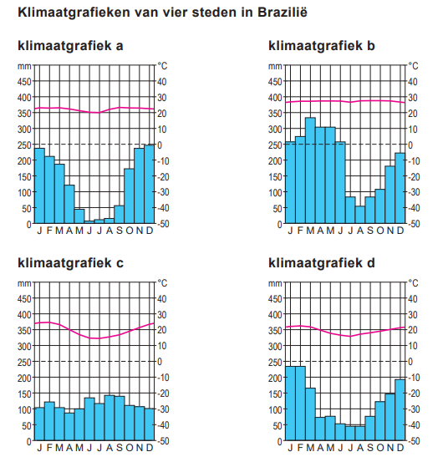
Klimaat
ALTIJD een GEVOLG, nooit een oorzaak!
Klimaatfactoren:
  Breedteligging
  Reliëf / hoogteligging
  Afstand tot de zee
  Warme en koude zeestromen
  Overheersende windrichting
Notes:
Sietske

Slide 30
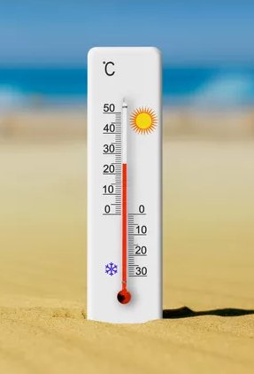
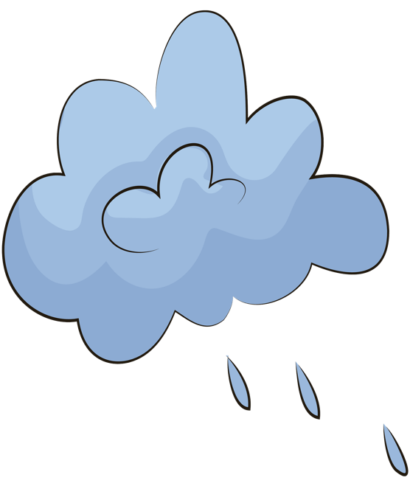
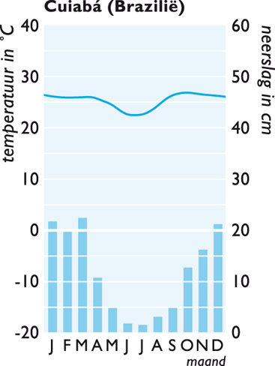
Klimaat en Köppen
Notes:
Sietske

Slide 31
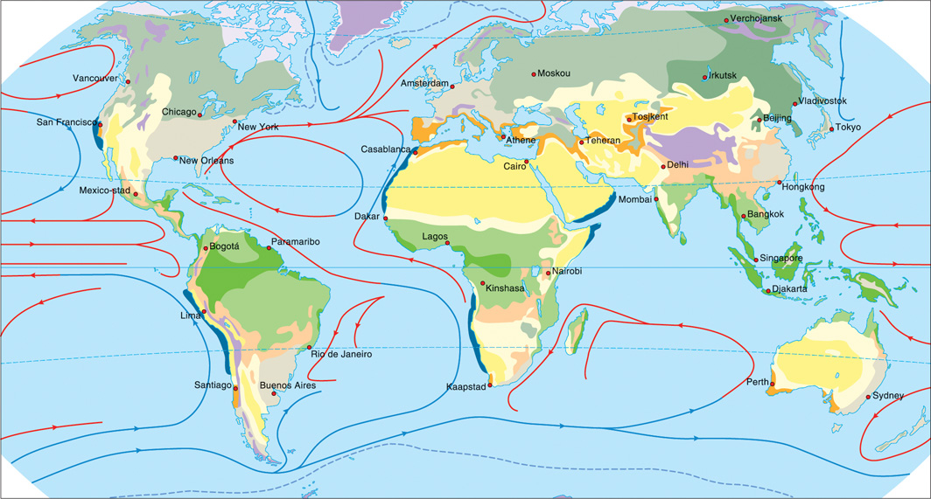

Notes:
Sietske

Slide 32

ITCZ
4 kenmerken
Groot lagedrukgebied = neerslag!
Tussen de keerkringen (30° NB - 30° ZB)
Beweegt mee met de stand van de zon
(naar de warmste plek op aarde)
Wanneer de wind op weg naar de ITCZ
de evenaar passeert verandert deze van
richting (Coriolis-effect)
Notes:
Sietske

Slide 33


Mondiale luchtstromen
Opwarmen aardoppervlak
Hoge druk vs lage druk
Wet van Buys Ballot

Slide 34
Klimaat
ALTIJD een GEVOLG, nooit een oorzaak!
Klimaatfactoren:
  Breedteligging
  Reliëf / hoogteligging
  Afstand tot de zee
  Warme en koude zeestromen
  Overheersende windrichting
Zonder atlas?
  ➔ Brasília, Manaus, Porto Alegre, São Paulo
  Antwoord:
  Brasília = A
  Manaus = B
  Porto Alegre = C
  São Paulo = D
Notes:
Himalayas, Nepal

Slide 35

Invloed breedteligging

Slide 36

ITCZ

Slide 37


Passaatwinden
Stabiel
Tussen subtropisch maximum & ITCZ
Corioliseffect

Slide 38

Moessonwinden 1.0
Onder invloed van de verplaatsing van de ITCZ
Waar is het nat op de kaart?

Slide 39


Moessonwinden 2.0

Slide 40
Stappenplan ITCZ
1) Geef aan waar de ITCZ staat in januari en/of juli
“De ITCZ staat in januari/juli op het ­­­ZH/NH”
2) Geef aan waar het hogedrukgebied ligt waar de wind vandaan komt
“De wind komt van het hogedrukgebied op het NH/ZH”
3) beschrijf uit welke richting de wind komt
´De wind richting ….. komt uit het ….. ”
4) Geef aan waar die wind vandaan komt
“De wind komt over zee/land en neemt dus vochtige (aanlandige)/droge (aflandige) lucht mee”
Let op tijdsbepalingen als mei – september, januari – april = ITCZ
Notes:
Sietske

Slide 41






Klimaatsysteem van Köppen

Slide 42

Klimaatsysteem van Köppen 2.0

Slide 43

B- Klimaat

Slide 44

E- Klimaat

Slide 45
Gesteentekringloop
Smelten
Magma
Stollen
Metamorf gesteente
Metamorfose
Soorten gesteente
Processen
Voorbeelden
Stollings-gesteente
Metamorfose
Sediment-gesteente
Verwering & Erosie
Sediment
Afdekking door meerdere lagen
Notes:
Fleur

Slide 46




Stollingsgesteentes
Magma
Stollen
Graniet
Basalt
Stollings-gesteente
Langzaam stollen diep in de aarde, stratovulkanen, magma
Snel stollen bij uitvloeiing, schildvulkanen, lava
Notes:
Fleur

Slide 47


Sedimentgesteente
Verwering & erosie
Magma
Stollen
Sediment
Stollings-gesteente
Verwering & Erosie
Sediment
Notes:
Fleur

Slide 48

Sedimentgesteente
Verwering & erosie
Magma
Stollen
Sediment
Afdekking door
meerdere lagen
Stollings-gesteente
Zandsteen
Sediment-gesteente
Verwering & Erosie
Sediment
Afdekking door meerdere lagen
Notes:
Fleur

Slide 49


Sedimentgesteente (2)
Magma
Stollen
Afdekking door
meerdere lagen
Stollings-gesteente
Kalksteen
Sediment-gesteente
Verwering & Erosie
Sediment
Afdekking door meerdere lagen
Notes:
Fleur

Slide 50




Metamorf gesteente
Magma
Kalksteen
Stollen
Subductie
Metamorf gesteente
Door hitte en druk: metamorfose
Stollings-gesteente
Metamorfose
Sediment-gesteente
Verwering & Erosie
Sediment
Marmer
Afdekking door meerdere lagen
Notes:
Fleur

Slide 51


Metamorf gesteente (2)
Magma
Kleisteen
Stollen
Subductie
Metamorf gesteente
Stollings-gesteente
Door hitte en druk: metamorfose
Metamorfose
Sediment-gesteente
Verwering & Erosie
Sediment
Leisteen
Afdekking door meerdere lagen
Notes:
Fleur

Slide 52

De cirkel rond
Smelten
Magma
Stollen
Metamorf gesteente
Metamorfose
Stollings-gesteente
Metamorfose
Sediment-gesteente
Verwering & Erosie
Sediment
Afdekking door meerdere lagen
Notes:
Fleur

Slide 53
Samenvattend
Stollingsgesteente
Sedimentgesteente
Metamorf gesteente
Graniet & Basalt
Zandsteen & Kalksteen
Marmer & Leisteen
Notes:
Fleur

Slide 54

Endogeen - Platentektoniek
#PUZZEL

Slide 55

Plaatgrenzen

Slide 56

Ridge push vs slab pull
Wat voor plaatgrenzen zie je bij 1 & 2?
1
2
#convectiestromen

Slide 57
Ridge push vs slab pull
Waar is de subductiezone?
#convectiestromen

Slide 58

Vulkanen

Slide 59

Type vulkanen

Slide 60
Hotspots
Hotspots hoeven NIET te ontstaan bij de grenzen van twee platen.
Er is een zwakke plek in de lithosfeer, waar een mantelpluim dicht bij de korst komt.
Door tektoniek beweegt de lithosfeer over de mantelpluim. Er ontstaat een rij van vulkanen.
Gevolgen: aardbevingen en effusief vulkanisme

Slide 61

Vulkanen - erupties
Welk type eruptie hoort bij een:
Schildvulkaan?
Stratovulkaan?

Slide 62

Domein Brazilië
Grote regionale ongelijkheid; Lorenz-
curve / Gini-index
Ook bevolkingsspreiding ongelijk
Bedreigingen: massale ontbossing Amazone-
gebied, ontbreken good governance,
landgrabbing, verdwijnen leefgebied
Kansen: BRICS-land, aantrekken buitenlandse
investeringen, Bolsa Familia, lage demografische
druk, aanwezigheid natuurlijke hulpbronnen
Notes:
Sietske

Slide 63


Slide 64


Bevolking & Welvaart
Bevolking voornamelijk aan de Oostkust, voornamelijk Zuid-Oosten (Rio Sao Paulo)
Door natuurlijke omstandigheden (oceaan, kustvlakte) en economische (werkgelegenheid etc.)
Grote verschillen arm en rijk, favella’s tegenover gated communities
Nieuwe hoofdstad Brasilia, om meer inwoners naar het binnenland te trekken
Notes:
Sietske

Slide 65

Notes:
Sietske

Slide 66


Slide 67

Hoe te leren?

Slide 68

Sociaal cultureel & Demografie
Bevolkingspiramide (2020)
Optimale demografie voor (eco) groei!
Educatie
TV
Ook bevolkingsspreiding ongelijk

Slide 69


Politiek
Democratisering – Lastig want?
Jair Bolsonaro (eerst)
Nu Lula da Silva

Slide 70

Economie
Lorenz-curve
Grote regionale ongelijkheid; Lorenz-
curve / Gini-index

Slide 71

Bedreigingen versus kansen
Bedreigingen: massale ontbossing Amazone-
gebied, ontbreken good governance,
landgrabbing, verdwijnen leefgebied
Kansen: BRICS-land, aantrekken buitenlandse
investeringen, Bolsa Familia, lage demografische
druk, aanwezigheid natuurlijke hulpbronnen

Slide 72


Brazilië: Fysisch
Passieve continentrand
Verschillende vegetatietypen
Ertsen!
Notes:
Sietske

Slide 73

Fysisch 2.0 (globaal)
Invloed ITCZ
Klimaatfactoren

Slide 74





Selva = Tropisch regenwoud
Caatinga = ‘witte woud’ stekelig en akelig
Mangrove = Bomen die in zee staan
Cerrado = Savanne
Notes:
Sietske

Slide 75

Domein Leefomgeving
Klimaatverandering: (neerslag)regiem wordt onregelmatiger
IJsselmeergebied en Zuidwestelijke Delta
Maatregelen in de rivier
Notes:
Sietske

Slide 76

Notes:
Sietske

Slide 77



Slide 78



Slide 79


IJsselmeergebied: spuien
Notes:
Sietske

Slide 80





Drietrapsstrategie
Notes:
Sietske

Slide 81

Buurtprofiel
Notes:
Sietske

Slide 82



Herstructurering
Notes:
Sietske

Slide 83

Gentrification
Notes:
Sietske

